Slide 1


Procesamiento de medios de pago
Esquemas de funcionamiento
07/07/2022

Slide 2
Objetivo
Poder ir entendiendo el negocio desde el punto de vista operativo.
Para esto comenzamos analizando como es el funcionamiento de un sistema abierto de medios de pago.
Para profundizar en algunas operativas.

Slide 3
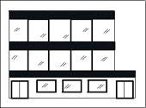




Sistema Abierto / Actores y Roles (Aplica a TDC)
Procesar
Prevenir y Administrar el Fraude
Regular del sistema
Manejar de marca
Promoción
Desarrollar Nuevos productos
Entidad Administradora
Captar usuarios
Asumir el riesgo crediticio
Fondear
Cobrar
Seguir la mora
Acciones de Marketing
Adherir comercios
Pagar al comercio
Mover información
Entidad Emisora
Entidad Pagadora
Comprar
Financiar
Pagar
Vender
Cumplir procedimientos
Cliente
Comercio

Slide 4
Variante Rol Adquirente y Administrador (Aplica a TDC)
Entidad Administradora
El rol de adquirente es tomado directamente desde la Administradora con las actividades de:
Mantenimiento de la red de comercios
Pagos a comercios
Entidad Emisora
Cliente
Comercio

Slide 5
Variante con TDC + TDD
TDD
TDC
Entidad Administradora
TDC
+
TDD
Entidad Emisora
TDD
Cuenta Corriente / Caja de Ahorro
Entidad Emisora
TDC
Cliente
Comercio

Slide 6
Variante con TDC + TDD + Billetera
Billetera
TDD
TDC
Entidad Administradora
TDD + TDC
+ Billetera
Entidad
Administradora
Entidad Emisora
TDD
Cuenta Corriente / Caja de Ahorro
Entidad Emisora
TDC
Cliente
Comercio

Slide 7
Proceso Diario / Compras
Adquirente
Compensación
Emisor TDC
y billetera
Emisor TDD
TDC
Autorización
Compensación
Liquidación
Débito Compra
Disponible
TDC
+ Cargos
TDD
Autorización
Compensación
Liquidación
Débito Compra
+ Cargos
Billetera
Autorización
Compensación
Liquidación
Débito Compra
Saldo
Billetera
+ Cargos

Slide 8
Autorización por compras
TDC y Billetera – Todo hecho en administradora
TDD – El pedido de autorización viaja al Emisor
Entidad Administradora
(5)
Envío respuesta – Operación autorizada
(6)
Envío respuesta – Operación autorizada
(3) Envío de autorización
(2) Envío de autorización
Entidad Emisora
(4) Descuento de disponible /
Débito compra
(1) Pedido de autorización
(7) Entrega de servicio o producto
Cliente
Comercio

Slide 9
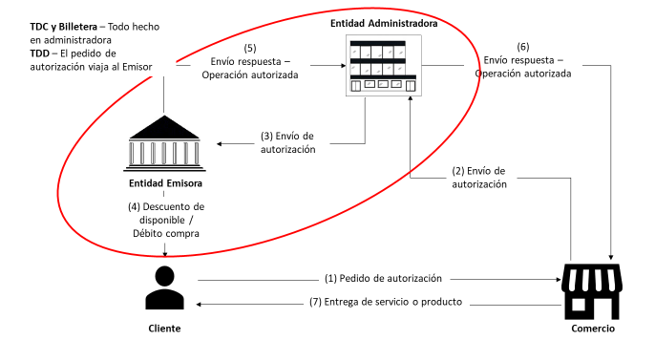
Autorización por compras
(1) Un cliente realiza una compra en un comercio, abona con su tarjeta y se solicita la respectiva autorización.
(2) El comercio envía el pedido de autorización electrónicamente a la Administradora (Caso Cabal).
(3) La administradora recibe el pedido, identifica el Emisor de la tarjeta y envía a éste el pedido de autorización. ^{(*)}
(4) El Emisor hace sus controles y autoriza la operación. ^{(*)}
(5) Desde el Emisor se envía a la Administradora el código de autorización correspondiente. ^{(*)}
(6) La Administradora recibe el código de autorización del Emisor y lo remite a la terminal de POS del comercio. ^{(*)}
(7) Siendo una operación aprobada, el POS del comercio emite un ticket respaldo de la compra, el cual es entregado al cliente. El comercio entrega al cliente el producto o servicio adquirido con la tarjeta.
(*) Para el caso de Cabal, tener en cuenta que para los pasos marcados para TDC y Billetera, dichos pasos se hacen en la propia administradora.

Slide 10
Compensación y liquidación a comercio
Entidad Administradora
(1)
Compensación de fondos
(2)
Liquidación y pago a comercios
Entidad Emisora
Comercio
(1) En la fecha acordada entre la Administradora y el Comercio, el Emisor compensa (paga) los fondos a la Administradora correspondientes a las compras que vencían en la fecha.
(2) En la fecha acordada entre la Administradora y el Comerio, el primero le paga al segundo las compras que vencían en la fecha.

Slide 11
Compensación y liquidación a comercio
El comercio al momento de adherirse acuerda condiciones económicas para operar:
  Planes de venta habilitados (Contado 1 Cuota y planes en cuotas)
  Comisiones (aranceles) aplicados para cada uno de los planes de ventas
  Plazos de pago para cada uno de los planes de ventas (48 hs. para operativa financiada por el Emisor y cuota a cuota si financia el Comercio).
  Retenciones impositivas (si se aplican)
  Impuestos aplicables sobre las comisiones descontadas a comercios
Con estas condiciones el comercio recibirá por una venta, en el plazo fijado de acuerdo al plan de venta, el siguiente importe:
  Neto a cobrar por el comercio = Importe de venta – Comisión (arancel) – Impuestos sobre Comisión – Retenciones impositivas

Slide 12
Compensación y liquidación a comercio
La Administradora solicita al Emisor, en la fecha de pago al comercio, el importe neto para poder hacer frente al pago de la respectiva liquidación.
En este escenario el importe a solicitar al Emisor el siguiente importe:
  Neto a compensar = Importe de venta – Comisión Emisor ^{(*)} – Impuestos sobre Comisión Emisor
(*) Equivale a un 68% de la comisión descontada al comercio.

